Slide 1
Méthodes de recherche en sciences de l’information
Cours 10 – 19 mars 2025
Constance Poitras

Slide 2
Plan de la séance
Présentation du TP3 – partie 1
Les statistiques de la tendance centrale
Les statistiques de dispersion
Les statistiques de distribution
PAUSE
Interprétation
Exercices

Slide 3
1. TP3 – Partie 1

Slide 4
Avertissement!
Notre objectif est de comprendre l’utilité des statistiques.
Vous n’avez pas besoin d’apprendre les formules et vous n’aurez pas besoin de les mettre en application (merci Excel!)

Slide 5
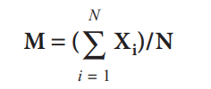
Exemple: le calcul de la moyenne
Ce qui est important pour ce cours
Ce qui n’est pas important pour ce cours
La moyenne est la somme des valeurs des données divisée par le nombre de données
La moyenne est le point d’équilibre d’une distribution

Slide 6
2. Les statistiques de la tendance centrale

Slide 7
Le mode
Le mode est la valeur de la distribution dont la fréquence est la plus grande.
12 | 26 | 35 | 35 | 35
45 | 52 | 56 | 68 | 70

Slide 8
Le mode
Distribution unimodale
Distribution bimodale
Distribution multimodale
1 | 2 | 2 | 3 | 5 | 6 | 8 | 9 | 9 | 9 | 10 | 12 | 13 | 15 | 21
1 | 2 | 2 | 2 | 5 | 6 | 8 | 9 | 9 | 9 | 10 | 12 | 13 | 15 | 21
1 | 2 | 2 | 2 | 5 | 6 | 8 | 9 | 9 | 9 | 10 | 12 | 15 | 15 | 15

Slide 9
Le calcul du mode
Examiner les effectifs (fréquences) pour chaque valeur de la mesure. Le mode est associé à l’effectif le plus grand. Pas de calcul!

Slide 10
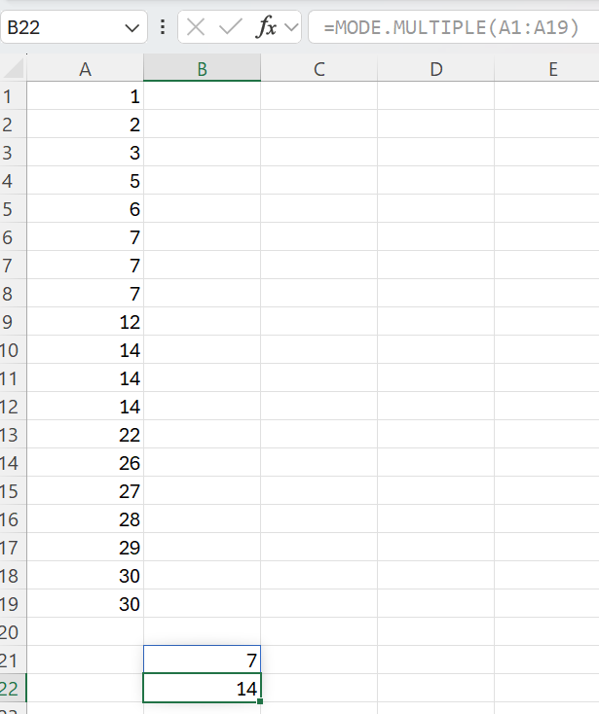
Le calcul du mode dans Excel

Slide 11
Avantages et limites du mode
Avantages:
Invariablement une valeur existante dans la distribution
Seule mesure de centralité pour les données nominales (on ne peut pas faire la moyenne des couleurs de yeux bleus, verts, bruns, etc. blerunrs?)
Limite:
N’est pas la valeur la plus représentative (moins utilisée)

Slide 12
La médiane
La médiane est la valeur qui situe au milieu d’une distribution et qui divise une distribution de fréquences d’une variable en deux parties égale.

Slide 13
Le calcul de la médiane
Distribution impaire
On ajoute « 1 » au nombre total d’observations
On divise ce total par 2
La médiane est la valeur de l’observation qui se trouve à la position de l’étape b)
Ex: 29, 30, 35, 46, 49, 49, 50 (n=7)
7+1=8
8/2=4
La médiane est la valeur à la position 4: 46

Slide 14
Le calcul de la médiane
Distribution paire
On ajoute « 1 » au nombre total d’observations
On divise ce total par 2 (ce calcul va donner un chiffre qui se termine par 0,5)
La médiane se situe entre la valeur de l’observation se trouvant à la position indiquée à l’étape b) en enlevant 0,5 et l’observation se trouvant indiqué à l’étape b) en ajoutant 0,5
Ex: 29, 30, 35, 46, 49, 49 (n=6)
6+1=7
7/2=3,5
La médiane se trouve entre l’observation 3 (3,5-0,5) et l’observation 4 (3,5+0,5)
Les observations 3 et 4 sont 35 et 46.
La valeur intermédiaire entre 35 et 46 est (35+46)/2=81/2 = 40,5
La médiane est 40,5

Slide 15
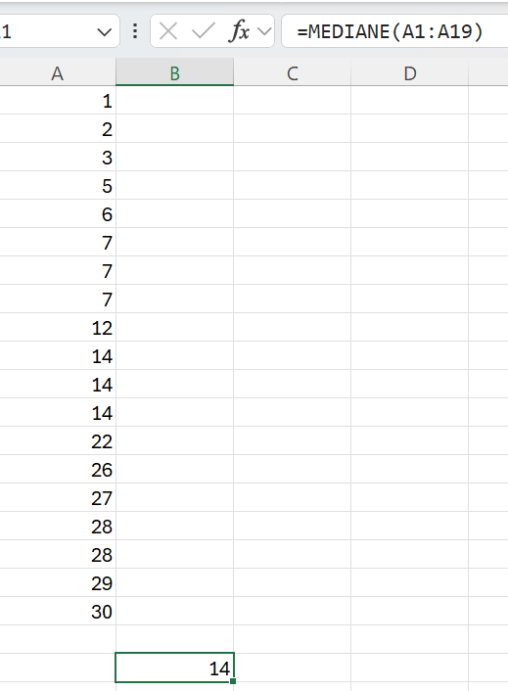
Le calcul de la médiane dans Excel

Slide 16
Utilité de la médiane
Utile pour séparer un groupe en deux sous-groupes de taille identique dans le but d’étudier une autre variable
Ex: Déterminer si le nombre d’heures d’étude influence le résultat à l’examen

Slide 17
Critique (ou avantage) de la médiane
Échantillon X: 100, 110, 120, 130, 140
Échantillon Y: 100, 110, 120, 130, 1 000 000
La médiane est la même: 120
La médiane est moins affectée par les valeurs extrêmes, elle est donc plus représentative pour les distributions asymétriques (ex: revenu médian vs revenu moyen)

Slide 18
La médiane pour un indicateur ordinal?
Démonstration des zones grises en statistiques!
Niveau de satisfaction (1 pas du tout satisfait, 5 très satisfait)
Échantillon X: 1, 1, 2, 2, 3, 4, 5
Quel est la médiane?
Échantillon Y: 1, 1, 2, 2, 3, 4, 5, 5
Quel est la médiane?

Slide 19
La moyenne
La moyenne est la somme des valeurs des données divisée par le nombre de données
La mesure de tendance centrale la plus utilisée (dans le contexte scolaire, notamment)

Slide 20
Le calcul de la moyenne - exemple
Notes à l’examen: 65, 65, 67, 70, 71, 73, 74, 75, 75, 75, 82
Calcul:
la somme (∑) des observations: 65+65+67+70+71+73+74+75+75+75+82= 792
Nombre d’observation n=11
Moyenne = 792/11= 72

Slide 21
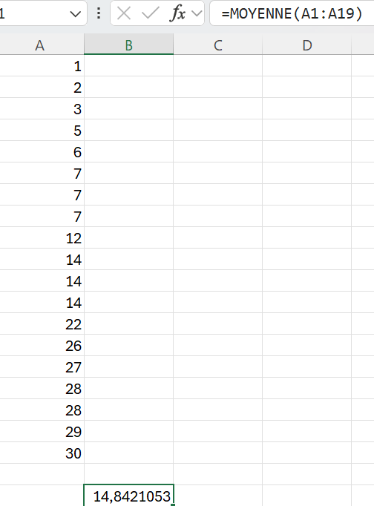
Le calcul de la moyenne dans Excel

Slide 22
Avantages et limites de la moyenne
Avantage:
Prend en compte toutes les valeurs de la distribution
Limites:
Valeur abstraite absente des données
Distribution asymétrique = moyenne trompeuse
Ex:
Échantillon Y: 100, 110, 120, 130, 1 000 000
Médiane: 120
Moyenne: 200 092

Slide 23
3. Les statistiques de dispersion

Slide 24
L’étendue
L’étendue se calcule en soustrayant la valeur la plus faible de la valeur la plus forte d’une distribution.
Étendue = X(max) – X(min)
où X(max) est la valeur la plus grande observée dans la distribution et X(min) la plus petite.

Slide 25
Calcul de l’étendue
Étendue = X(max) – X(min)
où X(max) est la valeur la plus grande observée dans la distribution et X(min) la plus petite.
Notes à l’examen: 65, 65, 67, 70, 71, 73, 74, 75, 75, 75, 82
Étendue = 82-65 = 17

Slide 26
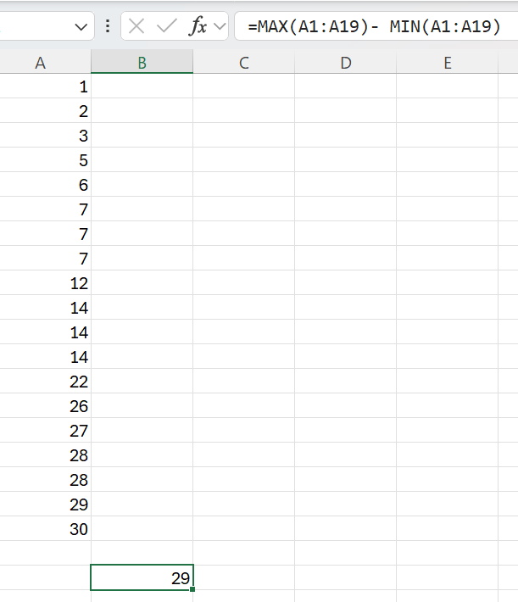
Le calcul de l’étendue dans Excel

Slide 27
Avantage et limite de l’étendue
Avantage:
Facile à calculer
Limite:
L’étendue est une mesure grossière de la dispersion, car elle n’utilise qu’une infirme partie des informations contenues dans la distribution, en l’occurrence seulement les deux observations extrêmes.

Slide 28
L’écart-type
L’écart-type mesure à quel point les valeurs d’un ensemble de données sont dispersées autour de la moyenne.
Plus il est grand, plus les valeurs sont éloignées de la moyenne.
L’écart-type décrit la différence typique entre les observations et la moyenne.

Slide 29
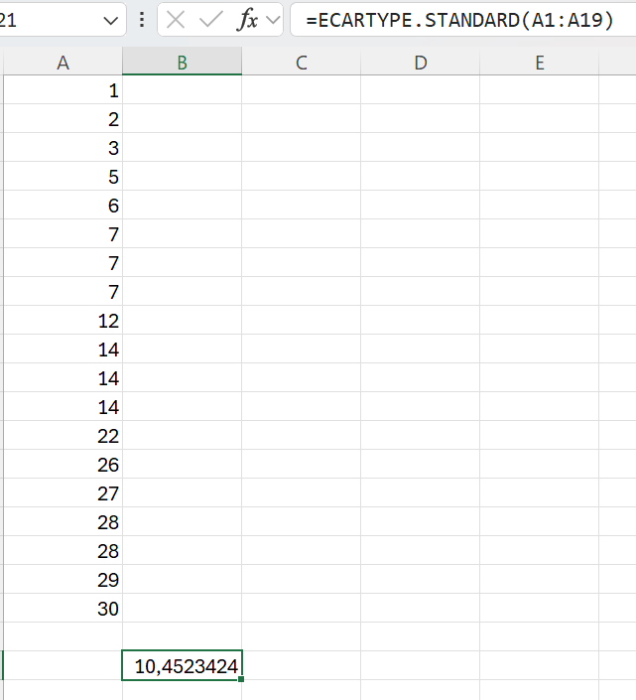
Le calcul de l’écart-type dans Excel

Slide 30
Les limites de l’écart-type
L’écart-type ne s’interprète pas uniquement sur la grandeur de son chiffre, mais doit s’interpréter par rapport à la moyenne et en fonction de son unité de mesure.

Slide 31
Les limites de l’écart-type
Imaginons trois ensembles de données représentant la variabilité de différentes mesures biologiques.
Si on regarde uniquement les écarts-types :
3 mm/mois semble être plus petit que 15 kg ou 7 cm.
On pourrait penser que la variabilité du poids est la plus grande.
Mesure | Moyenne | Écart-type
Taille humaine (cm) | 170 cm | 7 cm
Poids humain (kg) | 70 kg | 15 kg
Repousse des cheveux (mm/mois) | 10 mm/mois | 3 mm/mois

Slide 32
Les limites de l’écart-type
Ce qu’il faut observer, c’est l’écart-type en proportion de la moyenne(le coefficient de variation) :
Taille : 7/170×100≈4.1%
Poids : 15/70×100≈21.4%
Repousse des cheveux : 3/10×100=30%
La repousse des cheveux est en réalité la plus variable en proportion de sa moyenne
Mesure | Moyenne | Écart-type
Taille humaine (cm) | 170 cm | 7 cm
Poids humain (kg) | 70 kg | 15 kg
Repousse des cheveux (mm/mois) | 10 mm/mois | 3 mm/mois

Slide 33
Les limites de l’écart-type: exercice
La variable X a une moyenne de 10 et un écart-type de 2. Pour la variable Y, la moyenne est de 100 et l’écart-type est de 20.
Laquelle de ces deux variables démontre le plus de variabilité ?
La variable X.
La variable Y.
Les deux sont égales.
Impossible à déterminer, vu les informations fournies.
Haccoun, R. R., & Cousineau, D. (2010). Statistiques. Concepts et applications (2e édition): Concepts et applications (2e édition). Presses de l’Université de Montréal. http://www.jstor.org/stable/j.ctv69t718

Slide 34
Coefficient de variation (COV)
Le coefficient de variation exprime la dispersion en pourcentage par rapport à la moyenne.
Il permet de comparer des dispersions en neutralisant l’effet des unités de mesure (permet de comparer des pommes et des oranges!).

Slide 35
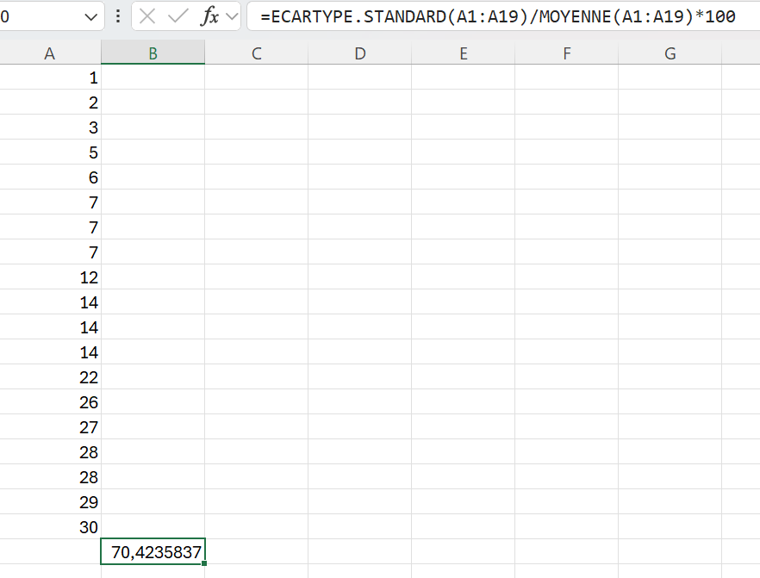
Le calcul du coefficient de variation dans Excel

Slide 36
Coefficient de variation (COV)
Plus le COV est grand, plus l’écart-type représente une grande proportion de la moyenne, plus les données sont dispersées autour de la moyenne.
Si COV < 15%, les données sont considérées comme homogènes par rapport à l’indicateur.
Si COV > 15%, les données sont hétérogènes par rapport à l’indicateur.

Slide 37
4. Les statistiques de distribution

Slide 38
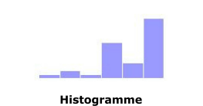
Histogramme
Permet de visualiser la distribution:
Visualiser la symétrie
Visualiser l’aplatissement
Visualiser les valeurs extrêmes

Slide 39
Le degré d’asymétrie d’une distribution
La plupart des tests statistiques comparent les moyennes parce que la moyenne est la valeur unique qui représente le mieux la distribution complète.
Mais ces mêmes statistiques présument que la moyenne est une estimation également adéquate pour toutes les valeurs de la distribution, qu’elles se trouvent au-dessus ou en dessous de la moyenne. C’est-à-dire que la plupart des tests statistiques présument que la distribution est symétrique.

Slide 40
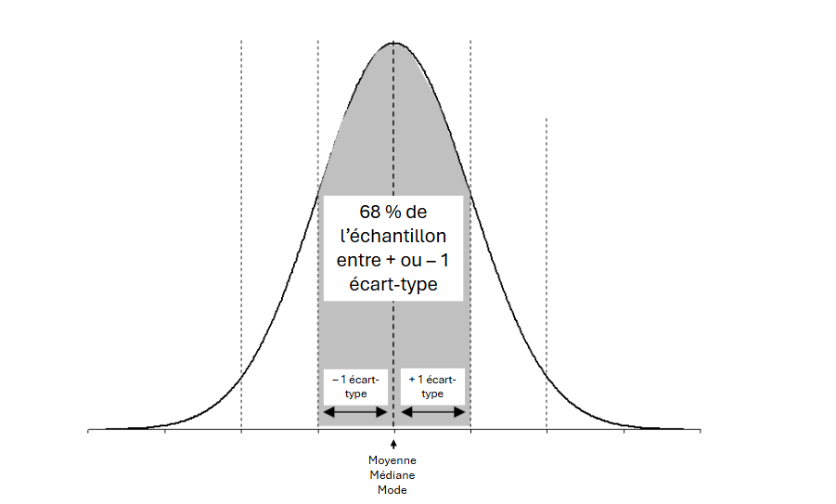
Courbe normale

Slide 41
Le degré d’asymétrie d’une distribution
Lorsque la distribution est asymétrique, le nombre d’observations se situant des deux cotés de la moyenne et leurs distances relatives à la moyenne ne sont pas égaux.
Cela implique que la moyenne est une meilleure estimation des valeurs se situant d’un côté de la moyenne et une moins bonne estimation des valeurs se situant de l’autre coté.

Slide 42
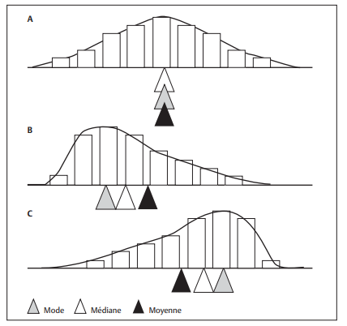
Le degré d’asymétrie d’une distribution
Courbe symétrique
Courbe asymétrique à droite (positive)
Courbe asymétrique à gauche (négative)

Slide 43
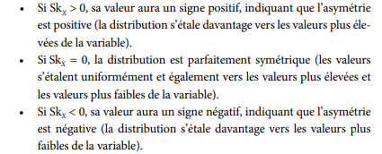
Le calcul du degré d’asymétrie d’une distribution
Le degré (aussi bien que le signe) de l’asymétrie (symbolisé par « Sk » en référence au terme anglais skewness)
Haccoun, R. R., & Cousineau, D. (2010). Statistiques. Concepts et applications (2e édition): Concepts et applications (2e édition). Presses de l’Université de Montréal. http://www.jstor.org/stable/j.ctv69t718

Slide 44
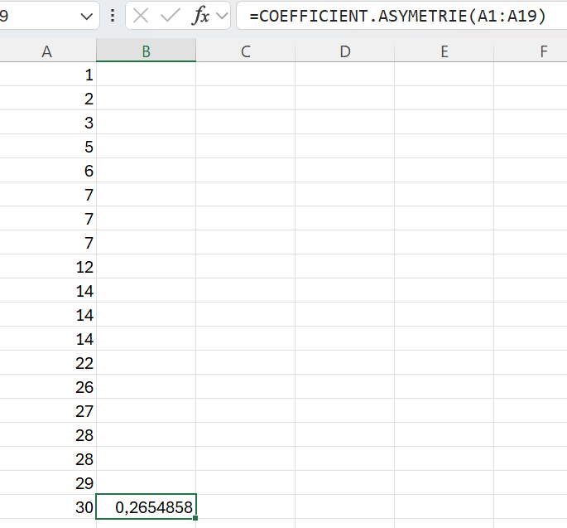
Le calcul du degré d’asymétrie d’une distribution dans Excel

Slide 45
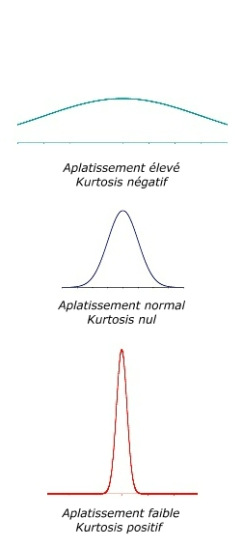
Le coefficient d’aplatissement d’une distribution
L’aplatissement réfère au degré de concentration près de la moyenne des valeurs de la distribution versus leur étalement plus loin de la moyenne.
Aplatissement: plus « pointu » ou plus « aplati » par rapport à une courbe normal

Slide 46
Le coefficient d’aplatissement d’une distribution - calcul
Valeur nulle = distribution ayant un aplatissement normal
Valeur positive = distribution moins aplatie qu’une distribution normale (c’est-à-dire les données sont plus fortement regroupées autour de la moyenne que la normale)
Valeur négative = distribution plus aplatie qu’une distribution normale (c’est-à-dire les données sont moins fortement regroupées autour de la moyenne que la normale)

Slide 47
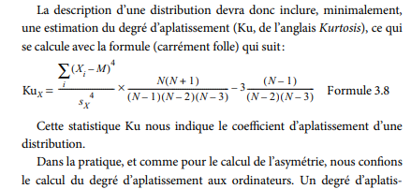
Le coefficient d’aplatissement d’une distribution - calcul

Slide 48
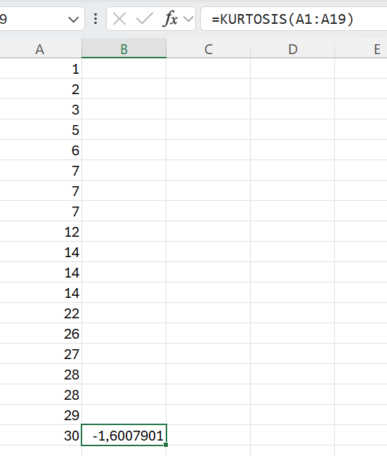
Le coefficient d’aplatissement d’une distribution – calcul dans Excel

Slide 49
5. Pause

Slide 50
6. Interprétation

Slide 51
Interpréter la médiane et la moyenne
Si moyenne ≈ médiane → la distribution est probablement symétrique.
Si moyenne > médiane → distribution asymétrique à droite/positive (queue longue à droite). Plus d’observations sous la moyenne, avec potentiellement des données extrêmes dans les valeurs hautes qui « tirent » la moyenne vers le haut
Si moyenne < médiane → distribution asymétrique à gauche/négative (queue longue à gauche). Plus d’observations au-dessus de la moyenne, avec potentiellement des données extrêmes dans les valeurs basses qui « tirent » la moyenne vers le bas

Slide 52
Interpréter la médiane et la moyenne

Slide 53
Interpréter la dispersion
D’abord, avec l’étendue
L'étendue seule peut être trompeuse car elle est très sensible aux valeurs extrêmes et elle ne donne aucune information sur la distribution des valeurs intermédiaires.
L'étendue mesure la dispersion des données, et si elle est grande par rapport à la moyenne (qui est le point d’équilibre), cela signifie que les valeurs sont très espacées, ce qui indique une forte dispersion.

Slide 54
Interpréter la dispersion – exemple
Faible dispersion
10,12,14,16,18 Moyenne=14, Étendue=8
Ici, l’étendue est inférieure à la moyenne (8<14), ce qui indique une dispersion relativement faible.
Forte dispersion
5,10,50,100,200 Moyenne=73, Étendue=195
Ici, l’étendue est supérieure à la moyenne (195>73), ce qui indique une dispersion relativement élevée.

Slide 55
Interpréter la dispersion – exemple
Pour renforcer l’argument sur la dispersion, on inclut l’écart-type (et le coefficient de variation).
L’écart-type mesure la dispersion absolue (dans les unités des données). Permet de déterminer si une valeur est à + ou – un écart-type de la moyenne.
Le coefficient de variation (COV) exprime cette dispersion en pourcentage de la moyenne, ce qui permet de comparer des distributions sur différentes échelles.
Si COV < 15%, les données sont considérées comme homogènes par rapport à l’indicateur.
Si COV > 15%, les données sont hétérogènes par rapport à l’indicateur.

Slide 56
7. Exercices

